Slide 1

中国结核病预防控制工作技术规范（2019版）
患 者 管 理
中国疾控中心结核病预防控制中心
2019年11月

Slide 2
主要内容
治疗管理
  定义与内容
  管理方式
如何开展患者管理工作
  管理流程
    基层管理工作中的常见问题
  在门诊病案中记录
  特殊情况处理
做好患者管理的工作要点

Slide 3
肺结核治疗管理
定义
狭义：督导服药（看着患者服药）—DOT
广义：以患者为中心，支持患者完成较长的抗结核治疗疗程

Slide 4
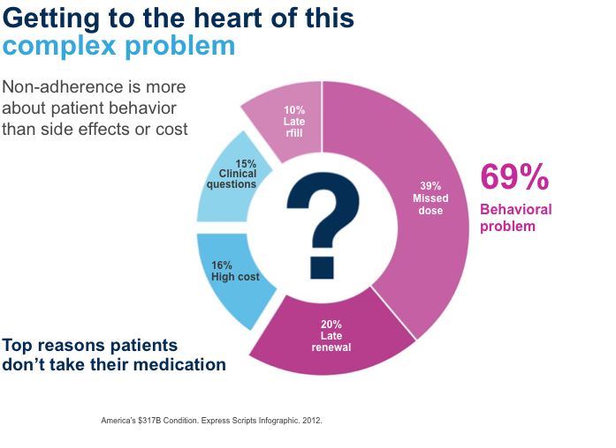
患者不依从的主要原因
拒绝
经济上的
不懂
不良反应
自认为已好
耻辱感
有中断服药的不良习惯
忘记
疲倦
不依从是个多因素的行为问题，
通过促进健康的服药行为，提高患者依从性

Slide 5
WHO推荐的TB患者治疗管理
以患者为中心支持治疗-WHO针对敏感患者
  推荐社区或居家直接面视下督导化疗
  督导人员为接受过培训的人员或医务人员
  提高依从性的干预服务包：情感和物质激励、访视、健康数字信息交流、电子药盒、健康教育等
  来源于：WHO指南《Guidelines for treatment of drug-susceptible tuberculosis and patient care（2017 update）》

Slide 6
我国治疗管理内容
具体内容—新版“规范”
督促患者按时服用抗结核药品，确保患者做到全疗程规律服药。
观察患者用药后有无不良反应，对有不良反应者及时采取措施，最大限度地保证患者完成规定的疗程。
督促患者定期复诊，掌握其痰菌变化情况，并做好记录。
对患者及其家属进行结核病防治知识的健康教育，提高患者的治疗依从性及家属督促服药的责任心

Slide 7
治疗管理方式
非住院治疗/门诊治疗
  医务人员管理
  家庭成员管理
  志愿者管理
  智能工具辅助管理
住院
  医务人员管理
履行以下职能：
DOT督导服药/提醒患者服药
做好服药记录
监控不良反应
健康宣传
…..

Slide 8

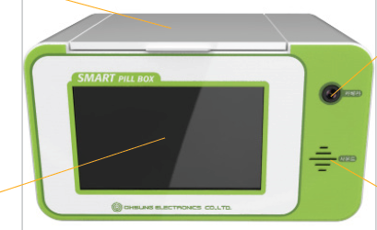
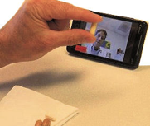
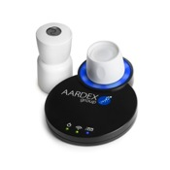

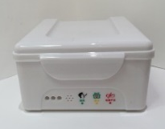

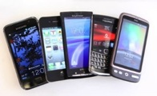

患者管理：智能化工具（数字化技术）
有效性 | 费用成本 | 操作难度 | 接受度
可摄入的感应系统
正向
影像监控仪
（视频/照片）
电子药盒
提醒/自我报告系统（电话、手机等）
负向

Slide 9
选择智能工具功能的若干问题
新工具的功能：
能否适合不同的治疗方案/药量？
能否让患者容易理解自己的治疗方案？
能否督促患者（语音或视频提醒）按时服药和复诊？
能否为患者提供信息反馈的平台？
能否记录患者的服药依从性？
能否不受患者旅行/外出的限制？
对患者和医务人员之间实时交互，要达到何种程度？

Slide 10
如何开展治疗管理工作

Slide 11
管理流程
健康教育
确定管理方式
通知各级落实管理
实施治疗管理
确诊开始治疗
住院管理
门诊居家管理
第一次入户
督导服药
随访评估
复诊服务
结案评估
通知基层
通知疾控中心
患者信息流的交互：由纸质转向互联网的信息平台

Slide 12
管理流程
治疗前健康教育
  （治疗前对所有患者和/或其家属进行有针对性的健康教育)
  抗结核基本知识、药品服用及贮存方法、个人感染控制措施、留痰步骤，以及有可能出现的不良反应和应对措施等
  制定合理的用药计划，告知患者坚持服药的重要性，与患者明确复诊安排计划
确定服药管理方式
  共同确定适宜的管理方式
  嘱咐患者，配合基层医疗医生的随访管理工作
  若选用智能辅助工具，则要设置并培训患者
由定点医疗机构承担

Slide 13
管理流程
实施治疗管理
  住院治疗患者管理
    对住院患者采用“医务人员管理”的方式
    出院后按照门诊治疗患者管理
  门诊治疗患者管理
    第一次入户随访
    督导服药
    随访评估
    结案评估
由定点医疗机构承担
由基层医疗卫生机构承担

Slide 14
第一次入户随访
  接到通知后，要在72小时内访视患者，具体内容如下：
    确定督导人员，督导人员优先为医务人员，也可为患者家属
    对患者的居住环境进行评估，做好家庭防护
    对患者及家属进行结核病防治知识宣传教育、密接筛查
    告诉患者出现病情加重、不良反应等异常情况时，要及时就诊
  若72小时内2次访视均未见到患者，则将访视结果向上级专业机构报告

Slide 15
    患者居住环境评估
患者居住环境评估 | 评估内容 | 评估后指导
居室分配情况 | 是否具备患者单独居住在一个卧室的条件 | 有条件，患者应单独居住在一个卧室 无条件，尽可能与配偶分床睡（床位应处在下风向）；或头脚睡
居室通风情况 | 患者家中是否能够保持通风良好 | 居住房间需定期开窗通风 南方地区及北方地区的夏季建议通过经常开窗通风的措施预防传染，每次通风时间应不少于60分钟。 北方地区冬季可增加换气扇，换气扇通风方向应由内向外通风；每日至少早晚通风2次，每次通风时间应不少于60分钟。
咳嗽习惯 | 是否了解并按照咳嗽礼仪执行，是否会随地吐痰 | 咳嗽时，应避免面向他人，用手或纸巾掩住口鼻。 痰液应吐在带盖带消毒液的痰盂中。 也可将痰液吐在纸巾中，深埋或焚烧
消毒情况 | 居住环境内是否使用消毒水进行消毒，是否配置带盖痰盂 | 有条件时，患者家中应放置带盖带消毒液（84液）的痰盂，也可使用带盖的杯子。 痰盂或痰杯需进行定期消毒。 有条件时，患者家中应定期用消毒液拖地面及擦拭家具表面。
共同居住的人员 | 是否包括5岁以下的孩子和65岁以上的老人共同居住 | 患者在与其他人同处一个房间时，尽量减少与家人直接面对面无防护接触，尤其是家中有＜5岁的儿童和老人时。 必须进行接触时，患者需佩戴外科口罩。

Slide 16
督导员的选择原则
  原则上应由医务人员进行督导。
  耐多药患者必须由医务人员进行督导。
  如果患者居住地距督导服药点超过1.5km，或者村级医生无法承担督导任务时，可以实行家庭成员督导或者志愿者督导
    家庭成员督导管理人员条件：
      年龄在15岁以上。
      具备小学及以上文化程度。
      经过医生培训后，能够履行督促管理患者服药、提醒复查等职责。
    志愿者督导管理人员条件：
      年龄在18岁以上。
      具备初中及以上文化程度。
      经过医生培训后，能够履行督促管理患者服药、提醒复查等职责。

Slide 17
肺结核患者第一次入户随访记录表

Slide 18
肺结核患者第一次入户随访记录表（续）

Slide 19
督导服药
  医务人员督导：
    患者服药日，医务人员对患者进行直接面视下督导服药；
    服药后，医生按要求在“肺结核患者治疗记录卡”/“耐多药肺结核患者服药卡”上记录服药情况
  家庭成员督导：
    患者每次服药要在家属的面视下进行
    服药后，家属按要求在“肺结核患者治疗记录卡”/“耐多药肺结核患者服药卡”上记录服药情况

Slide 20
随访管理/评估
  随访频次
    对于由医务人员督导的患者，医务人员至少每月记录1次对患者的随访评估结果
    对于由家庭成员督导的患者，要在患者的强化期或注射期内每10天随访1次，继续期或非注射期内每1个月随访1次
  管理/评估内容
    是否存在危急情况，如有则紧急转诊。
    对无需紧急转诊的，了解患者服药情况，治疗过程中的症状等

Slide 21
随访管理/评估
  分类干预
    对于能够按时服药，无不良反应的患者，则继续督导服药。
    患者未按医嘱服药，要查明原因。若是不良反应引起的，则转诊；若其他原因，则要对患者强化健康教育。若患者漏服药次数超过1周及以上，要及时向上级专业机构进行报告。
    对出现药物不良反应、并发症或合并症的患者，要立即转诊，2周内随访。
    提醒并督促患者按时到定点医疗机构进行复诊

Slide 22
随访管理/评估
  患者前往定点医疗机构的随访复诊，医生要：
    临床评估和实验室检查
    询问患者是否有药物不良反应，并根据情况采取相应措施
    要询问患者的服药情况，评估患者服药依从性，有无漏药或错服。根据漏服药次数，调整患者的管理方式：
      若患者一个月内漏服药6-13次，基层医生要对患者进行“加强管理”，即每周上门访视患者1次；
      若患者一个月内漏服药14次及以上，要由医务人员对患者进行直接面视下的督导服药管理
    上述相关信息均填写至门诊病案
由定点医疗机构承担

Slide 23
结案评估
  （当患者停止抗结核治疗后，定点医疗机构要及时将停止治疗的相关信息告知基层，由基层对患者进行结案评估）
  记录患者停止治疗的时间及原因；
  对其全程服药管理情况进行评估；
  收集和上报患者的“肺结核患者治疗记录卡”或“耐多药肺结核患者服药卡”；
  将患者转诊至结核病定点医疗机构进行治疗转归评估；
  2周内进行电话随访，看是否前去就诊及确诊结果。

Slide 24
肺结核患者随访服务记录表

Slide 25
肺结核患者随访服务记录表（续）

Slide 26
“记录表”部分内容的信息来源
上述内容：
  只在患者停止治疗后，才需填写
    停止治疗的原因：可从上级机构的反馈信息中获得
    应访视患者次数：按照频次要求自行计算
      例：6个月治疗患者，由家属督导服药，则医生应访视次数为11次=1+10
    应服药次数：“停止治疗日期”减去患者在社区“开始服药日期”
      排除患者因不良反应暂停服药的天数
      开始服药日期，可用第一次入户随访日期替换

Slide 27

常见问题及答案
Q | A
1.服务对象中“辖区内确诊的常住肺结核患者”包括流动人口患者吗？ | 是指常住人口中的肺结核患者。是指实际经常居住在某地区一定时间（指半年以上）的人口。包括： 1）户籍在本辖区，平时也居住在本辖区； 2）户籍不在本辖区，但在本辖区居住半年及以上。不包括：户籍在本辖区，但离开本地半年以上。 对于流动人口患者，只要在本辖区居住或预计居住半年及以上，就属于服务对象。
2. 对于住院患者，何时对他们开展第一次入户随访 | 要等患者出院后，才开始第一次入户随访

Slide 28
常见问题及答案
Q | A
3. “肺结核患者第一次入户随访记录表”如何填取药时间地点？ | 指患者下一次复诊取药的定点医疗机构地址和时间。在随访后，要跟患者确定一个月后（偏远的地方是两个月后）复诊取药的定点医疗机构地址和时间。随访人员记录下这个地点和时间，以便到时提醒患者复诊取药。
4. “肺结核患者随访服务记录表”要填多少次？ | 根据督导人员（医生/家属），以及在社区/居家服药时间来判定： 例1：某患者居家服药5个月（强化期1月，继续期4月） 若由基层医生督导患者，则只需每月随访评估1次并记录，共记录5次； 若由家属督导服药或患者自服药，则强化期有3次，继续期有4次，共7次。 例2：某患者居家服药8个月（强化期1月，继续期7月） 若由基层医生督导患者，则共记录 ___ 次； 若由家属督导服药或患者自服药，则共记录 ___次。

Slide 29
常见问题及答案
Q | A
5.在患者管理中，由谁来开展患者的健康管理服务？村医还是乡医？ | 由基层医疗卫生机构来提供，社区医生、乡镇医生或者村医生都可以实施。考虑到农村地区的地域广、交通不便利等条件，建议在农村主要由村医为患者提供管理服务。
6.对于第一次入户，患者拒绝医生上门，可否电话访视？ | 原则上不允许用电话来替代第一次入户。实际工作中存在这类患者，但不多。对于这类患者， 要由上级专业机构在之前就对患者进行重点沟通，向患者说明健康管理的意义，配合基层医生完成疗程的重要性等。 如果患者坚决拒绝（以保护隐私为由，拒绝基层医生随访），定点医疗机构则不会将该患者的名单告诉基层，基层就不需要对该患者进行管理。

Slide 30
常见问题及答案
Q | A
7.凡是发现肺结核可疑者都要推介转诊吗? | 原则上是的。但在转诊之前，要对可疑者进行初步的鉴别诊断，排除明确的慢性支气管炎、肺气肿等疾病； 有条件的基层医疗卫生机构，可对患者开展胸部 X 线影像检查后，再转诊疑似患者
8.对于工作指标“肺结核患者规则服药率”，如何理解分子与分母 | 这项考核是考核上一年度的情况。通过队列，分析每1例患者是否规则服药，如果规则服药就作为分子。分母则是疗程已结束的患者（即可以进行结案评估的患者）： 对于丢失的患者，无论其在丢失前的管理好坏，都不能作为分子； 对于死亡、治疗失败等没有完成6/8个月疗程的患者，则仅评价其治疗管理期间是否规律服药。

Slide 31
在门诊病案记录
填写门诊病案中的第7、8和9部分
  第七部分：门诊取药及服药记录
  第八部分：停止治疗记录
  第九部分：病程记录

Slide 32
在门诊病案记录
第七部分：门诊取药及服药记录
序号 | 本次就诊日期 | 随访痰检结果 |  | 取药量 | 应服药天数 | 实际服药天数 | 漏服药天数 | 上月服药管理方式 | 下月服药管理方式 | 下月是否加强管理/DOT
 |  | 涂片 | 培养
1 |  | — | — |  | — | — | — | — |  | —
2
3
…
填写说明：1.序号：按照患者在门诊取药的顺序，序号“1”是指首次门诊治疗（或出院），即开始门诊治疗日期；序号“2”则为下次患者前往复诊取药的日期
2.随访痰检结果：在相应栏中填写“阳性”、“阴性”或“未查”。
3.取药量：单位“天数”。
4.应服药天数：为上一次取药至本次取药期间，方案规定的应该服药天数。由医生根据时间进行判断填写。
5.实际服药天数：为上一次取药至本次取药期间，患者实际服药天数。
6.下月是否加强管理/DOT：请在“否、加强管理、DOT”中选择

Slide 33
在门诊病案记录
第八部分：停止治疗记录
填写说明：
1. 实际服药管理方式：门诊医生可在患者停止治疗时，根据基层医疗卫生机构提供的“肺结核患者随访服务记录表”的相关内容判断，在相应项目上打“√”。若患者在全疗程中使用了两种或两种以上的管理方式，则选择使用最多的管理方式。
2.“应/实际访视患者次数”和“应/实际服药次数”：在患者停止治疗时，根据基层医疗卫生机构提供的“肺结核患者随访服务记录表”上的信息填写相关内容，或者直接采用智能工具中的记录。

Slide 34
在门诊病案记录
第九部分：病程记录
填写说明：
每次复诊均需要详细记录患者病情变化及处理方法（服用抗结核药物的安全性及有效性），内容包括：
  1.本次治疗已累计服药时间；
  2.服药后是否有不适？处理方法；
  3.化验检查结果（肝肾功能、血、尿常规等）；
  4.下一步处置建议。
如果收住院,收住院原因及出院时状态。重要告知事项的患者及家属签字

Slide 35
特殊情况的处理
中断治疗患者的追踪管理
  追踪对象
    超过5天未到县（区）级结核病定点医疗机构随访取药的患者
  追踪方式
    定点医疗机构首先电话联系患者，督促其3天之内到结核病定点医疗机构随访取药
    对于3天内未随访到的患者，要通报疾病预防控制机构，由疾病预防控制机构组织基层医疗卫生机构进行现场追踪
      若通知患者5天后仍未到定点医疗机构取药，县（区）疾病预防控制机构应进行家访
      若患者已离开当地，应与患者前往地的疾控机构联系，对患者实施跨区域管理

Slide 36
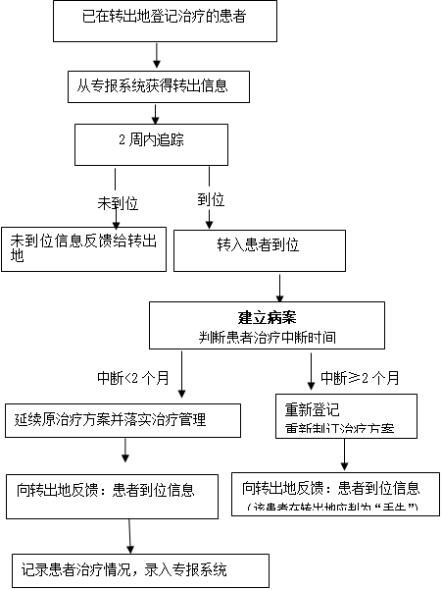
特殊情况的处理
跨区域患者的管理
  对象
    对于需要离开居住地但尚未完成疗程的患者
  管理内容
    转出患者
      告知患者、带药（不超过1个月）
      推送转出患者信息
    转入患者的流程图

Slide 37
做好患者管理的工作要点

Slide 38
患者全疗程的无缝管理
如何做到无缝管理？
  提高医护人员对结核病的公共卫生意识
    不仅要使用规范的方案治疗患者，更要关注患者的治疗依从性、确保患者规律服药
  建立一套职责明确、分工合作的患者治疗管理工作流程
  要对治疗管理工作进行监控与考核（疾控机构）

Slide 39
优化患者健康管理服务
制订出本地区的“肺结核患者健康管理”实施方案或细则
  以《规范》为蓝本：患者发现和管理
  符合当地实际
    当地基层的服务能力、肺结核患者的地域分布、经济状况等
    在满足《规范》的要求下，合理安排基层服务的工作量（如访视频次等）

Slide 40
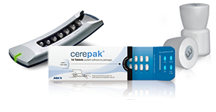

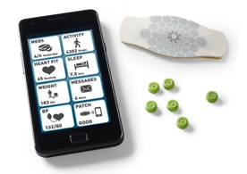
要与其他基本公共卫生服务项目相结合
  工作记录的电子化和信息化
    无纸化、与相关的医疗卫生信息系统相整合
  应用互联网+的技术辅助患者发现与治疗管理
    电子药盒、手机APP/微信

Slide 41
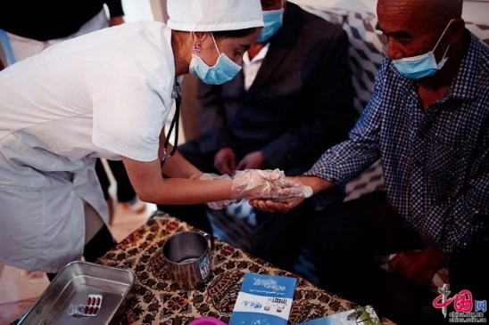
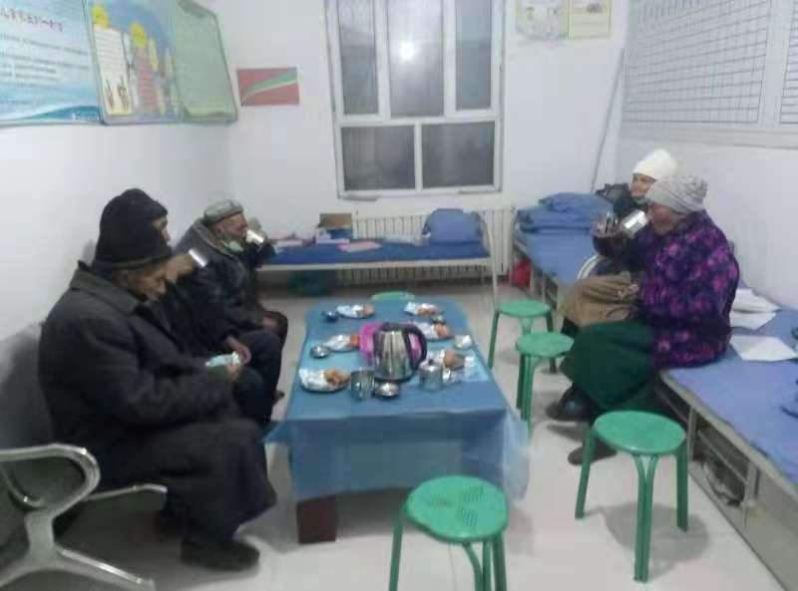
资金分配体现按劳分配、重点倾斜的原则
  遵从按劳分配、多劳多得的原则，提高服务提供者的积极性。不能简单按人口分配
  偏远、贫困地区，可以为肺结核患者提供交通费或营养费等，以支持患者定期随访和复诊
新疆营养早餐

Slide 42
选择适宜管理方法
多样化原则
没有单一的患者管理方法适用于所有的患者、所有的条件和环境
要设定不同的管理方式，尽可能满足多数患者的需求
  不同的服务提供者（即督导员）
  不同的治疗管理的场所
对治疗管理服务的实施地点应根据当地的条件，可以选择在卫生机构、工作场所、社区或者患者家中开展治疗管理；实施治疗管理的人员可以是伙伴，也可以是支持者，但这些人员必须是患者能够接受并认可的、且经过相关卫生机构的培训。
—世界卫生组织“终止结核病策略”

Slide 43
个性化原则
任何一种管理方式的实施效果，都要受到患者的年龄、职业、宗教、文化程度等方面的影响
以患者为中心、个性化的治疗支持方法
可调整原则
治疗管理服务，是为了识别患者在治疗期间出现中断甚至停止治疗的因素，并致力于解决
当出现中断/停止治疗，要快速评价并做调整

Slide 44
注重健康教育与人文关怀
要将健康教育融入整个治疗管理过程中
  尤其是在治疗管理的最初阶段，必须由医生进行“足额”的健康教育
  日常中，可以通过发放宣传单或者互联网推送健康宣教信息
对患者进行人文关怀。
  基层医务人员在第一次随访时，要做到与患者面对面交流
  在6个月或更长的治疗管理期间，要了解患者的心理和情感变化，并进行应答。
  对于贫困或特殊患者，可给予必要的物质支持，如营养交通补助
让患者明确自己的责任和义务
  要养成不随地吐痰的习惯，以防造成传播
  要克服各种困难，配合治疗、规律服药

Slide 45
重点管理特殊患者
耐多药患者
  在治疗强化期，因需要注射抗结核药品，必须要有资质的专业医护人员开展治疗管理
  在继续期，或者患者完全采用口服药品进行抗结核药物治疗，则可选择适宜的管理方式
羁押人群、吸毒者，或者有精神疾病的肺结核患者
  要采用医务人员和（或）监管者以DOT的方式进行治疗管理

Slide 46
谢 谢

